Slide 1
Kompresja danych
Instytut Informatyki UWr
Studia dzienne
Wykład nr 1: wprowadzenie, entropia, kody Huffmana

Slide 2
Dane o wykładzie
Wykładowca
  Tomasz Jurdziński
  tju@ii.uni.wroc.pl
  www.ii.uni.wroc.pl/~tju
Literatura
  Drozdek, Wprowadzenie do kompresji danych, WNT 1992.
  K. Sayood, Kompresja danych, Read Me, 2002.
  D. Salomon, Data Compression. The Complete Reference, Springer 2004.
  Wykład A. Mohra w SUNY:
  http://mnl.cs.sunysb.edu/class/cse390/2004-fall/

Slide 3
Podstawowe pojęcia
Kompresja bezstratna: x=x’
odwracalna! Pozwala odtworzyć oryginalną zawartość danych
Kompresja stratna: x≠x’
nieodwracalna! Nie odzyskamy danych w oryginalnej postaci.
Współczynnik kompresji = |x| / |y|
  |x| to długość x
x
y
x’
Koder
Dekoder
dane
skompresow.
po dekompresji

Slide 4
Dlaczego kompresujemy?
Oszczędność pamięci
Przyspieszenie transmisji danych
  kodowanie, przesłanie postaci zakodowanej i dekodowanie powinny być szybsze od przesłania postaci nieskompresowanej
Transmisja progresywna
  Najpierw wersje niskiej jakości, „przybliżone”, potem kompresja pełnej wersji lub rezygnacja...
Redukcja obliczeń
  Na przybliżonych danych możemy szybciej uzyskać (przybliżony) wynik

Slide 5
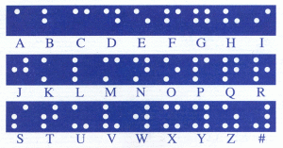
Kiedy to się zaczęło...?
Właściwie wtedy, gdy zaczęto kodować ... np.
Alfabet Braile’a (poziom 2). 6 bitów (czyli 64 możliwości) wykorzystane do kodowania liter, cyfr i znaków przestankowych, oraz... najczęściej występujących krótkich słów:
and
Kod Baudota. Kod do komunikacji telegraficznej: 5 bitów, ale jedno ze słów kodowych pozwala na przełączanie między literami i „obrazkami” (obrazki to cyfry, znaki przestankowe, kody sterujące, operatory arytmetyczne). W wyniku kodujemy nie 32 elementy lecz 64, i liczymy na to, że przełączanie występuje rzadko....

Slide 6
Kompresja bezstratna
Zastosowania
  teksty, kod programu (wykonywalny)
  ostatni etap w alg. kompresji stratnej
Współczynnik kompresji: zazwyczaj ≤4
Metody dla ciągów „losowych”
  Kodowanie Huffmana, kodowanie arytmetyczne, i in.
Metody słownikowe (dane zależne)
  LZ77, LZ78, kodowanie Burrowsa-Wheelera, i in.
Standardy: gzip, zip, bzip, GIF, PNG, JBIG, Lossless JPG, i in.

Slide 7
Kompresja stratna
Zastosowania
  Audio, wideo, obrazy generowane komputerowo, fotografie
  ALE: nie zdjęcia RTG, czy z misji kosmicznych (koszt!)
Współczynnik kompresji: dowolny, ale z zachowaniem zadowalającej jakości ok. 10:1
Metody
  kwantyzacja skalarna i wektorowa,
  kompresja falkowa
  transfromaty,
  kodowanie podpasmowe
Standardy
  JPEG, JPEG2000, MPEG w różnych wariantach i różne poziomy

Slide 8
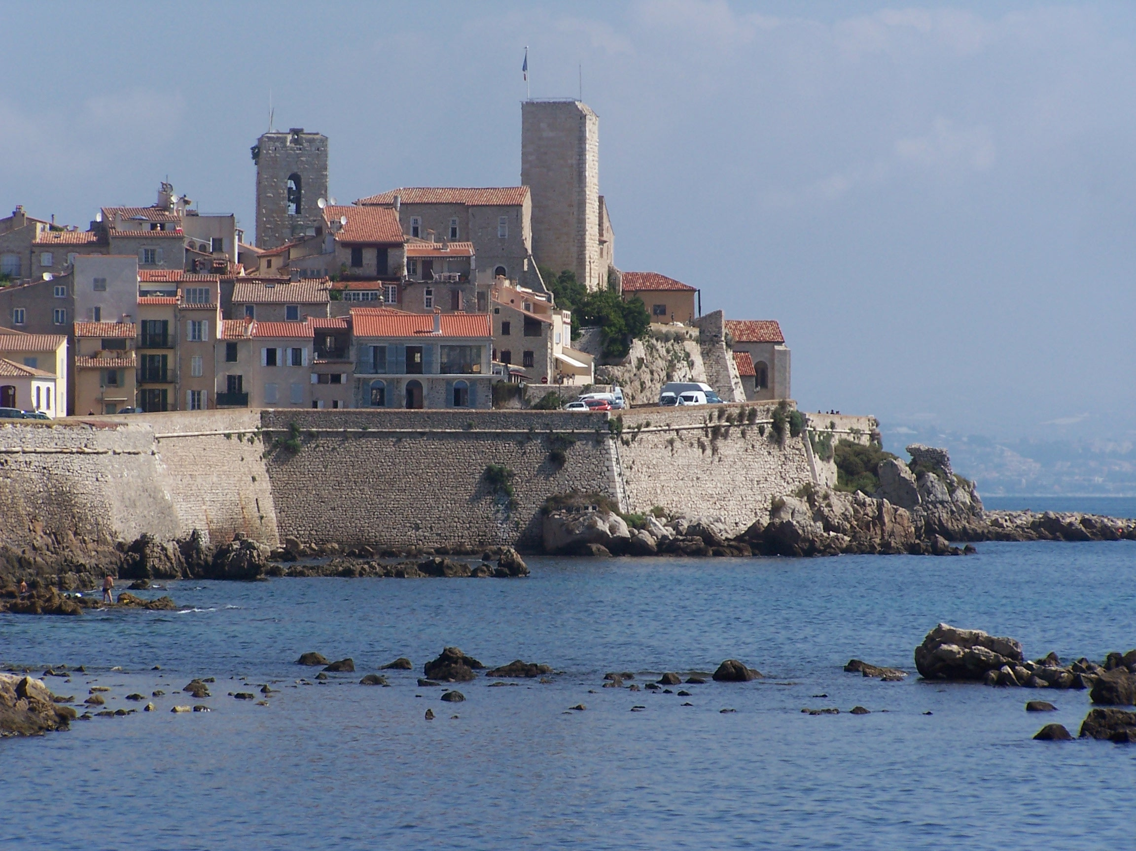
Kompresja stratna (800kB)

Slide 9
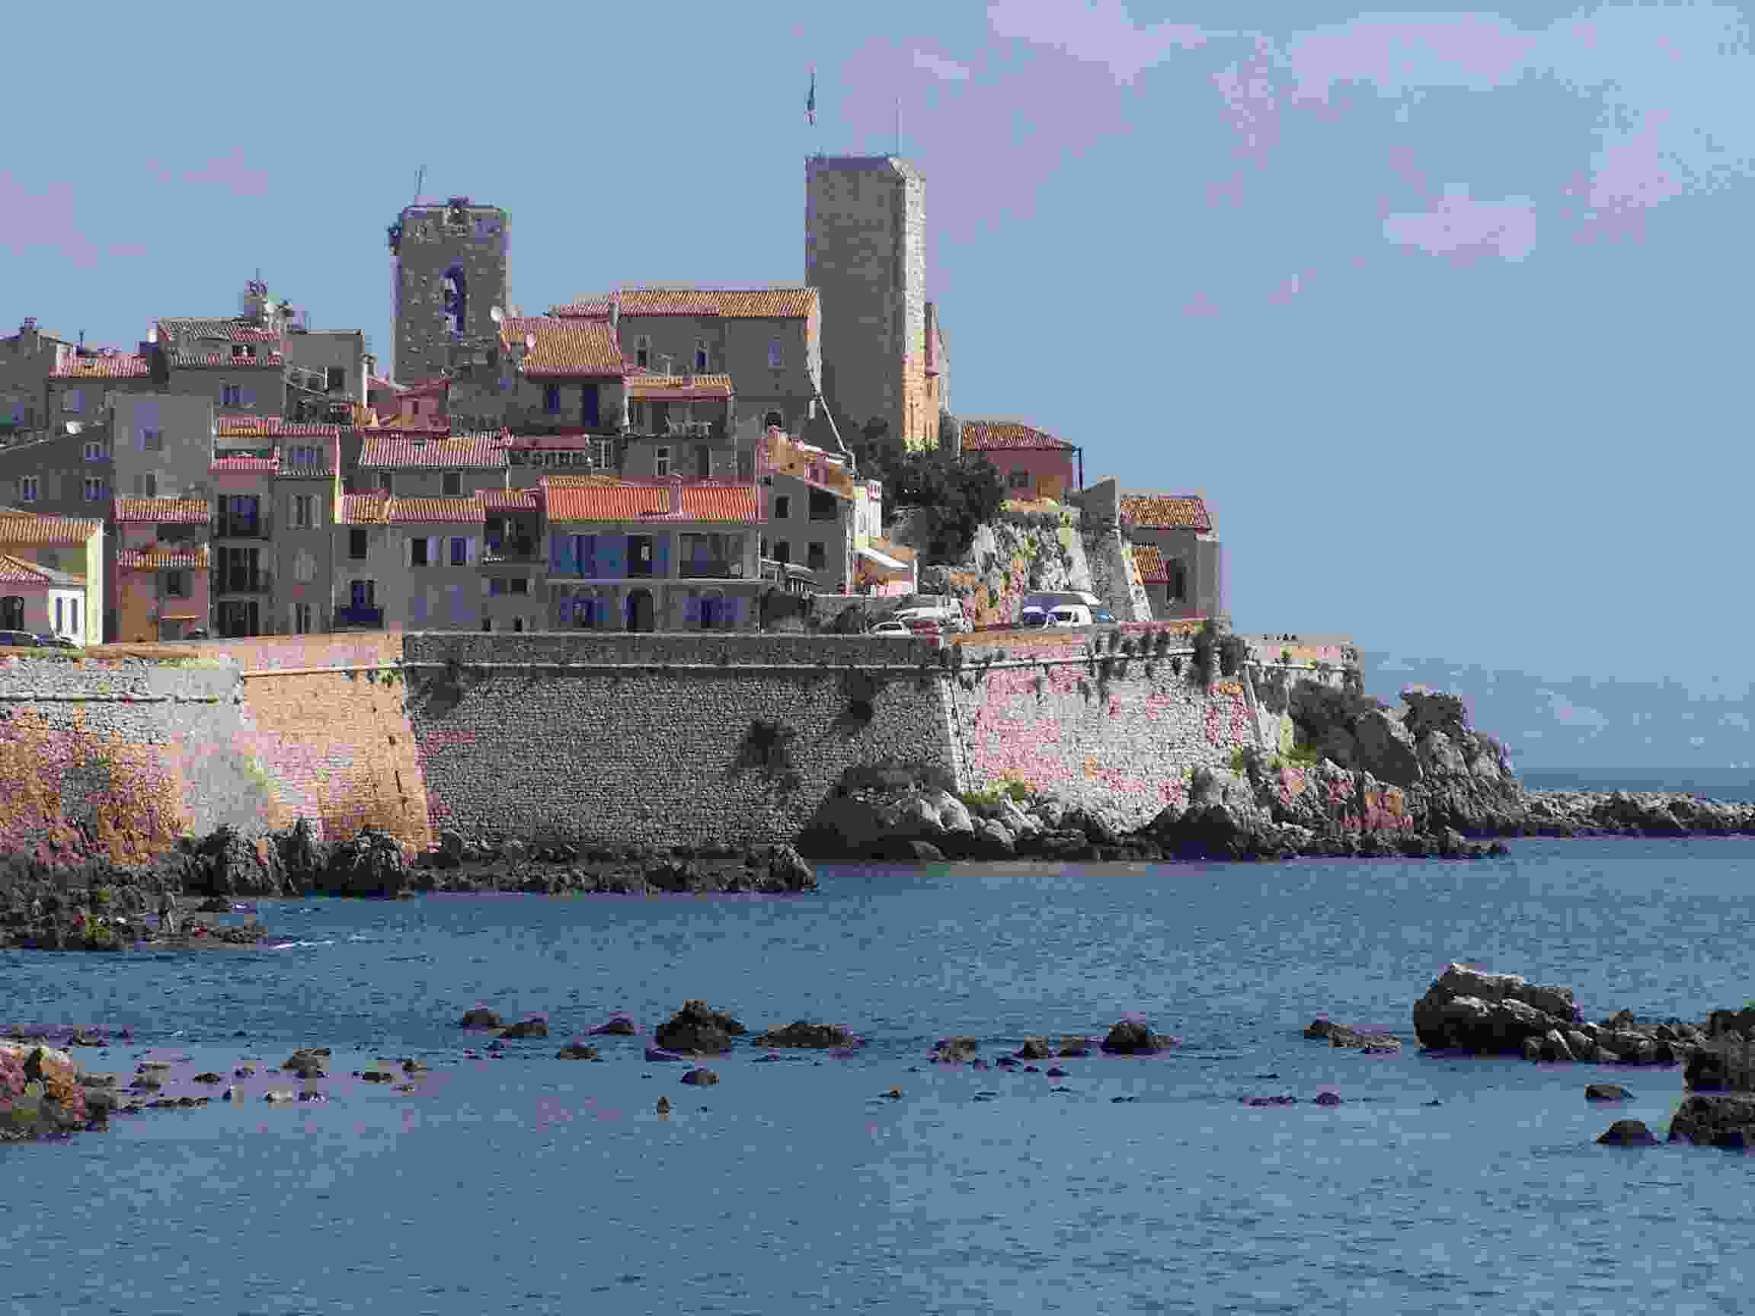
Kompresja stratna (64kB)

Slide 10
Skąd możliwość kompresji?
Redundancja (nadmiarowość)
  Informacje w danych powtarzają się (np. język potoczny), p. kody ISBN, formularze osobowe (PESEL zawiera datę urodzenia...)
Różne sposoby reprezentacji
  np. reprezentacja grafiki rastrowa i wektorowa..
Ograniczenia percepcji
  wzrokowej
  słuchowej

Slide 11
Co kompresujemy?
Dane analogowe:
wyniki pomiarów...liczby rzeczywiste
zdjęcia z tradycyjnych aparatów, dźwięk,...
Dane cyfrowe:
ciąg („tekst”) nad ustalonym alfabetem A (będziemy też czasem uwzględniać strukturę przestrzenną, np. w obrazach tablica dwuwymiarowa)
przybliżona postać danych analogowych...

Slide 12
Czy każde dane można skompresować?
Tylko Chuck Norris potrafi zgrać internet na dyskietkę.......
Przyjmijmy, że kompresujemy wszystko algorytmem Z, kompresujemy dane binarne (z takimi w praktyce mamy do czynienia).
Wtedy:
Różnych tekstów o długości n jest 2^{n}
Tekstów o długości mniejszej od n jest 2^{n}-1
Każdy tekst o długości n musi być zakodowany inaczej
Czyli, jakiś tekst o długości n jest zakodowany przy pomocy co najmniej n bitów
Dla zainteresowanych: p. złożoność Kołmogorowa.

Slide 13
Trochę formalizmów.
Kodowanie:
Alfabet wejściowy A (np. A={a,b,…,z})
Alfabet wyjściowy B
każdej literze z A przyporządkowuje ciąg liter z B
Kodowanie binarne:
każdemu elementowi alfabetu przyporządkowuje ciąg binarny (np. a→0001, b →0010, itd. )
Inaczej K(a)=0001, K(b)=0010, gdzie K to kod.
Słowo kodowe
Jeśli K(a)=0001, to 0001 jest słowem kodowym a.

Slide 14
Kodowanie.
Kodowanie o stałej długości:
Każde słowo kodowe ma tę samą długość
np. K(a)=0001, K(b)=0010, K(c) musi mieć 4 bity
Kodowanie o zmiennej długości:
Słowa kodowe mogą mieć różne długości
np. K(a)=0001, K(b)=100
Kodowanie jednoznaczne
Po zakodowaniu słowa x do postaci y można je odkodować tylko na jeden sposób, uzyskując x.

Slide 15
Kodowanie jednoznaczne
Warunek jednoznaczności kodu o stałej długości:
Dla każdych dwóch liter a≠b wystarczy K(a) ≠K(b)
Jednoznaczność kodu o zmiennej długości:
Niech
Wówczas ciąg 00 można odkodować jako aa lub b, mimo, że wszystkie słowa kodowe są różne.
Skąd wynika problem: słowo kodowe K(a)=0 jest prefiksem słowa kodowego K(b)=00
Znak | K(znak)
a | 0
b | 00
c | 11

Slide 16
Kodowanie jednoznaczne c.d.
Kod prefiksowy:
dla każdych a≠b zachodzi K(a) nie jest prefiksem K(b)
Czy dla jednoznaczności wystarczy, że kod jest prefiksowy?
TAK!
Dlaczego?
  Kod prefiksowy można reprezentować w postaci drzewa, z krawędziami etykietowanymi 0 lub 1, liście odpowiadają literom alfabetu
  Dekodowanie: przechodzimy drzewo od korzenia do liścia, po odkodowaniu litery znowu przechodzimy do korzenia itd.

Slide 17
Kodowanie prefiksowe: przykład
Niech
Dekodujemy ciąg:
100110101101110
znak | K(znak)
A | 0
B | 10
C | 110
D | 111
0
1
A
0
1
B
0
1
C
D

Slide 18
Kodowanie jednoznaczne c.d.
Czy dla jednoznaczności jest konieczne, aby kod był prefiksowy?
NIE!
Ten kod jest jednoznaczny (a nie jest prefiksowy):
  Pojawienie się jedynki zawsze oznacza koniec słowa kodowego kodującego B!
  0 na końcu lub przed innym zerem oznacza literę A.
znak | K(znak)
A | 0
B | 01

Slide 19
Algorytm sprawdzania jednoznaczności
Niech B-zbiór słów kodowych
X ← B
Dopóki istnieją x∈X, i y∈B takie, że
( y=xz lub x=yz ) i z∉X, z niepuste:
  Jeśli z jest słowem kodowym: STOP, kod nie jest jednoznaczny.
  W przeciwnym razie: dodaj z do X.
Jeśli nie nastąpiło wyjście z pętli w kroku 1., kod jest jednoznaczny.

Slide 20
Jak mierzyć kompresję?
Intuicja:
Liczba bitów przypadająca na jeden symbol
Kody o stałej długości:
Niech rozmiar alfabetu to n
Wówczas wystarczą kody o długości ⎡log n⎤
Ale:
Jak określić liczbę bitów przypadających na jeden symbol w przypadku kodu o zmiennej długości?

Slide 21
Jak mierzyć kompresję c.d.
Model probabilistyczny:
alfabet wejściowy {a₁,..,a_{n}}
prawdopodobieństwa występowania symboli P(a₁),..,P(a_{n}), spełniające warunek
P(a₁)+P(a₂)+...+P(a_{n}) = 1.
Ciąg niezależny: na każdej pozycji prawdopodobieństwa takie same, niezależne od tego jakie symbole pojawiły się wcześniej!
Średnia długość kodu (bps=bites per symbol) S(K)

Slide 22
Przykład: model probabilistyczny
Niech K:
Średnia długość kodu:
S(K) = 0.4 * 1 + 0.3 * 2 + 0.2 *3 + 0.1 * 3 = 1.9 bps
Gdybyśmy użyli kodu o stałej długości:
⎡log 4⎤ = 2
znak | K(znak) | P(znak)
A | 0 | 0.4
B | 10 | 0.3
C | 110 | 0.2
D | 111 | 0.1

Slide 23
Model probabilistyczny
Intuicje:
Znak o dużym prawdopodobieństwie często występuje
A zatem należy przyporządkować mu krótkie słowo kodowe
Alfabet Morse’a:
.- A --. G -- M ... S -.-- Y -... B
.... H -. N - T --.. Z -.-. C .. I
--- O ..- U -.. D .--- J .--. P ...- V
. E -.- K --.- Q .-- W ..-. F .-.. L
.-. R -..- X
Długości słów kodowych uzależnione od częstości występowania słów w języku angielskim!
SOS = ...---...

Slide 24
Jak mierzyć jakość kodowania?
Teoria informacji:
Shannon – lata 40-te i 50-te, ...
Cel: określenie najlepszej możliwej kompresji bezstratnej
„Miara informacji”:
Symbol o większym prawdopodobieństwie niesie mniej informacji
Informację zapisujemy binarnie, więc: 2-krotnie większe prawdopodobieństwo oznacza 1 bit „informacji” mniej (skala logarytmiczna!)
Informacja odpowiadająca pojawieniu się symbolu a_{i} o prawdopodobieństwie P(a_{i})=p_{i}:
log₂ 1/p_{i} = -log p_{i}

Slide 25
Entropia
Niech
alfabet wejściowy {a₁,..,a_{n}}
prawdopodobieństwa występowania symboli P(a₁)=p₁,..,P(a_{n})=p_{n}, spełniające warunek
p₁+ ... + p_{n} = 1.
Entropia, czyli średnia ilość informacji zawarta w jednym symbolu tekstu o powyższym rozkładzie prawdopodobieństwa:
Porównaj: średnia długość kodu - długości słów kodowych zastąpione przez -log p_{i}

Slide 26
Przykłady: entropia
alfabet wejściowy {a, b, c}
P(a)=1/8, P(b)=1/4, P(c)=5/8
  -log 1/8 = 3
  -log ¼ = 2
  -log 5/8 = 0.678..
Symbol a niesie więcej informacji (3 bity) niż c (<0.7) bita bo rzadziej się pojawia („ciekawsza wiadomość”)
H(1/8, ¼, 5/8) = (1/8) * 3 + (1 / 4) *2 + (5/8)*0.678 ≅ 1.424

Slide 27
Entropia: przypadki ekstremalne
Zawsze występuje ten sam symbol:
  p₁=1, p₂=... p_{n}=0 – wtedy H(p₁,...,p_{n}) = 0
  ... skoro wiadomo, że zawsze będzie ten sam symbol, nie ma żadnej informacji
  czy entropia może być mniejsza?
Wszystkie symbole są jednakowo prawdopodobne:
  p₁=... =p_{n}=1/n – wtedy H(p₁,...,p_{n}) = log n
  Taki ciąg wygląda losowo, więc dla człowieka też nie niesie żadnej informacji. ALE, najtrudniej taki ciąg skompresować!
  Czy entropia może być większa?

Slide 28
Entropia a kompresja
Przyjmijmy, że
średnia długość kodu określa rozmiar skompresowanych danych
Czyli dla kodu K i tekstu o długości m zakodowana postać ma (średnio) długość S(K) * m
Jak zmierzyć czy kod K jest „dobry”? Czy jest optymalny?
Pokażemy, że dla prawdopodobieństw p₁,…,p_{n} średnia długość każdego kodu prefiksowego jest nie mniejsza niż entropia H(p₁,…,p_{n})
Ale do tego ... będziemy potrzebować nierówności Krafta-McMillana ☹

Slide 29
Nierówność Krafta-McMillana
(McMillan)
Każdy prefiksowy kod K o n elementach i długościach słów kodowych d₁, ..., d_{n} spełnia warunek
(Kraft)
Co więcej, dla każdych dodatnich d₁,..., d_{n} spełniających powyższy warunek istnieje kod prefiksowy o długościach słów kodowych d₁, ..., d_{n}.

Slide 30
Dowód: nierówność Krafta
Niech d = max{d₁, ..., d_{n} }
Niech T drzewo kodu K, rozszerzmy je do drzewa pełnego T’
Każdemu liściowi drzewa T na poziomie c odpowiada 2^{d-c} liści drzewa T’ na poziomie d, oraz:
2^{-c} = 2^{-d} * 2^{d-c}
A zatem
2^{-d1} + … + 2^{-dn} ≤ 2^{-d} * 2^{d} = 1
ponieważ drzewo T’ ma 2^{d} liści, wszystkie na poziomie d.

Slide 31
Dowód: nierówność McMillana
Niech d₁≤ ... ≤ d_{n}=d takie, że
Wtedy:
czyli nierówność jest spełniona po zamianie najmniejszej wartości na „drugą najmniejszą”
Dalej:
Indukcja ze względu na n
W kroku indukcyjnym korzystamy z kodu dla długości d₂-1, d₃, d₄..., d_{n} (jest ich n-1 !)
A następnie rozszerzamy kod o długości d₂-1 na kody o długościach d₂, d₁

Slide 32
Entropia a kompresja
Niech p₁,…,p_{n} to prawdopodobieństwa występowania symboli a₁,…,a_{n}, niech K będzie kodem prefiksowym dla alfabetu {a₁,…,a_{n}}.
Wówczas:
Średnia długość kodu K jest nie mniejsza niż entropia H(p₁,…,p_{n}):
S(K) ≥ H(p₁,…,p_{n})
  czyli....
Tylko Chuck Norris potrafi zgrać internet na dyskietkę.......

Slide 33
Dowód: S(K) ≥ H(p₁,…,p_{n})
Niech d₁, ..., d_{n} to długości słów kodowych kodu K.
Policzymy:
H(p₁,…,p_{n})- S(K) = - Σ p_{i} log p_{i} - Σ p_{i} d_{i}
= - Σ p_{i} (log p_{i} + log 2^{di})
= - Σ p_{i} ( log (p_{i}2^{di}) )
≤ + Σ p_{i} ( log 1/(p_{i}2^{di}) ) (A)
≤ Σ p_{i} (1/(p_{i}2^{di}) - 1 )log e
≤ log e Σ (2^{-di} - p_{i})
≤ log e ( Σ 2^{-di} - Σ p_{i}) Kraft
≤ log e ( 1 - 1) = 0
(A) Dla x ≥ 0 zachodzi: log x ≤ (x - 1) log e

Slide 34
Entropia a kompresja raz jeszcze
PYTANIA:
Czy można skonstruować kody prefiksowe o średniej długości równej entropii?
Zazwyczaj nie ☹
Jak bardzo można zbliżyć się do entropii:
Dla każdych prawdopodobieństw p₁,…,p_{n} istnieje kod K taki, że:
S(K) ≤ H(p₁,…,p_{n}) + 1

Slide 35
Entropia a kompresja raz jeszcze
Dla każdych prawdopodobieństw p₁,…,p_{n} istnieje kod K taki, że S(K) ≤ H(p₁,…,p_{n}) + 1
Dowód:
Wybieramy długości d₁,…,d_{n} takie, że d_{i}= ⎡-log p_{i} ⎤
Wówczas
Σ 2^{-di} ≤ Σ p_{i}=1
a zatem istnieje kod prefiksowy o długościach d₁,…,d_{n} co wynika z nierówności Krafta-McMillana
Dla tego kodu pokażemy dowodzoną nierówność

Slide 36
Dowód c.d.
Mamy zatem:
S(K)-H(p₁,…,p_{n}) = Σ p_{i} ⎡-log p_{i} ⎤ + Σ p_{i} log p_{i}
≤ Σ p_{i} ( -log p_{i}+1) + Σ p_{i} log p_{i}
= Σ p_{i}
= 1
czyli
S(K) ≤ H(p₁,…,p_{n}) + 1
cnd

Slide 37
Kody Huffmana
Huffman (1950)
kod o zmiennej długości, prefiksowy
bardziej prawdopodobne symbole mają krótsze słowa kodowe – por. z entropią!
budowa zachłanna
kod reprezentujemy w postaci drzewa (jak każdy kod prefiksowy)

Slide 38
Kodowanie Huffmana rekurencyjnie
Dane: prawdopodobieństwa p₁,…,p_{n} występowania symboli a₁,…,a_{n}
Algorytm:
Jeśli n=1, zwróć drzewo złożone z 1 wierzchołka (korzenia)
Jeśli n>1:
  Wybierz najmniejsze prawdopodobieństwa p_{i} i p_{j}
  Zamień symbole odpowiadające a_{i} i a_{j} w jeden symbol b o prawdopodobieństwie p_{i} + p_{j}
  Uruchom algorytm dla nowych prawdopodobieństw
  Zamień liść odpowiadający symbolowi b na wierzchołek wewnętrzny, z dwoma potomkami odpowiadającymi symbolom a_{i} i a_{j}

Slide 39
Kodowanie Huffmana: przykład
Uzyskamy:
K(A)=0
K(B)=1000
K(C)=11
K(D)=1001
K(E)=101
Znak | P(znak)
A | 0.4
B | 0.1
C | 0.3
D | 0.1
E | 0.1

Slide 40
Jakość kodu Huffmana
Dla każdych prawdopodobieństw P={p₁,…,p_{n}} zachodzi:
H(P) ≤ Huffman(P) ≤ H(P) + 1
... czyli kod Huffmana jest o co najwyżej jeden bit gorszy od hipotetycznie najlepszego kodowania.

Slide 41
Kod Huffmana a entropia: dowód
Nierówność:
H(P) ≤ Huffman(P)
oczywista – pokazaliśmy, że spełnia ją każdy kod prefiksowy.
Nierówność:
Huffman(P) ≤ H(P) + 1
Będzie z wynikać z faktu:
Kod Huffmana jest optymalnym kodem prefiksowym!

Slide 42
Kodowanie Huffmana jest „the best”
Kod Huffman jest optymalnym kodem prefiksowym.
Dowód:
Własności (drzewa) kodu optymalnego T dla P={p₁≤,..., ≤ p_{n}}:
liść a₁ o najmniejszym pbb p₁ znajduje się na najniższym poziomie
liść a₂ o drugim najmniejszym pbb p₂ ma wspólnego rodzica z liściem a₁.
drzewo T’ uzyskane poprzez połączenie a_{i} i a_{k} jest drzewem optymalnym dla P’={a₁+a₂, a₃, ..., a_{n}}
A zatem
S_{opt}(P) = S_{opt}(P’)+p₁+p₂
  gdzie T’ to optymalny kod dla P’

Slide 43
Huffman „the best” c.d.
Dowód c.d.:
Optymalność kodu Huffmana przez indukcję:
zał.: kod Huffmana optymalny dla kodów z n-1 literami
a dalej, kod Huffmana dla P={p₁≤,..., ≤ p_{n}} powstaje przez
Połączenie wierzchołków p₁ i p₂ w nowy q
Utworzenie kodu K’ dla P’ jak poprzednio, gdzie
S(K’) = S_{opt}(P’)
z założenia indukcyjnego
Rozszerzenie K’ poprzez dodanie potomków q, odpowiadających p₁ i p₂.
A zatem uzyskujemy kod K taki, że:
S(K) = S(K’)+p₁+p₂ = S_{opt}(P’)+p₁+p₂ = S_{opt}(P)

Slide 44
Po co Huffman?
Alternatywa:
W dowodzie nierówności Krafta wskazane zostało istnienie kodu o średniej długości co najwyżej 1 bit gorszej od entropii
ale...
Tamten dowód nie był konstrukcyjny!
Nie dowodziliśmy optymalności w tamtym przypadku ...

Slide 45
Niemiłe przypadki...
Niech alfabet składa się z 2 liter:
P(a)=1/16 P(b)=15/16
Mamy
H(1/16, 15/16) = -1/16*log(1/16)-15/16*log(15/16) ≈ 0.34
Natomiast algorytm Huffmana daje kod K:
K(a)=0 K(b)=1
Czyli
S(K) = 1/16*1+15/16*1 = 1
... żadnej kompresji, prawie 3 razy gorzej od entropii...
O tym za tydzień...

